Slide 1
THE DEAD FOREST
시나리오 작성

Slide 2
00
목차
1. 스토리 메이커
2. 보안관의 스토리
3. 펜션주인의 스토리

Slide 3
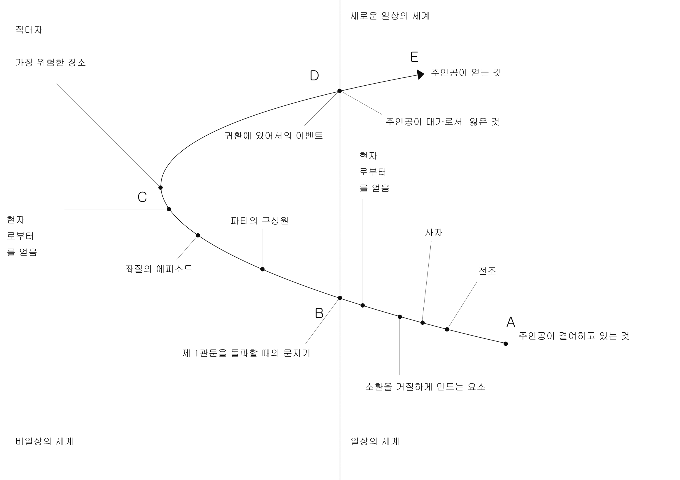
01
스토리 메이커
모든 곳에 요소가 부합하면 완벽한 이야기가 완성되지만 흐름에 따라 넣지 않아도 된다.

Slide 4
02
스토리 메이커_보안관
좀비 떼들
펜션 주인의 흔적
펜션주인이 아님.
뒷모습
권총 획득
펜션에서 무기 챙김.
가방들 속 딸의 흔적 발견
딸의 물건
가족을 잃음.
문을 열자 달려드는 좀비
죽어있는 좀비 발견
강가에서 깨어남.

Slide 5
02
스토리 메이커_보안관
좀비 떼들
펜션 주인을 만남.
딸의 위치
울음 소리
발자국 따라감.
좀비에게 물어뜯기는 부인 발견.
가족을 잃음.
펜션주인의 위치
자신의 발목을 붙잡는
죽어가는 좀비.
누군가의 비명소리.
숲 속 좁은 길 입구.

Slide 6
감사합니다.

